Slide 1
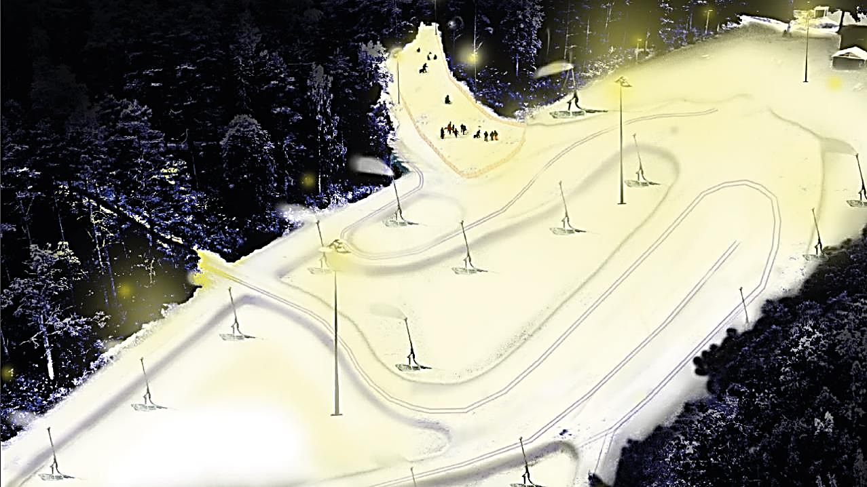
Konstsnöanläggning vid elljusspåret i Knivsta
Målgrupp 0-100 år

Slide 2
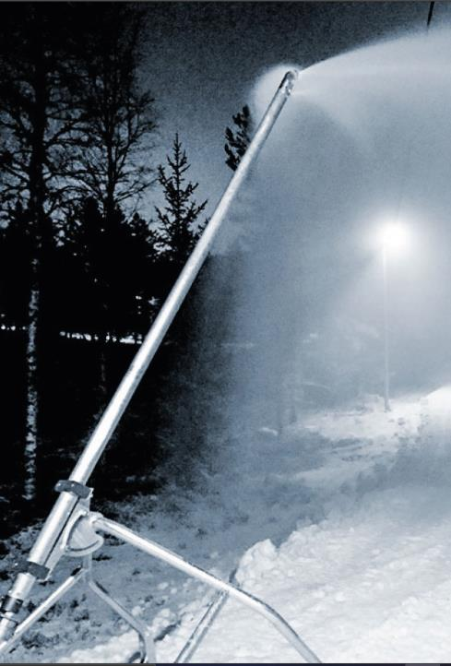
Vision för konstsnöspår
Snösäkra spår centralt i Knivsta
Aktiviteter för alla åldrar. Skidor för livet!
Låg miljöpåverkan på klimat och natur och minskade transporter
Enkel drift genom automatiserade system
Delfinansiering via spåravgifter för vuxna
Fullt utbyggt 2025

Slide 3
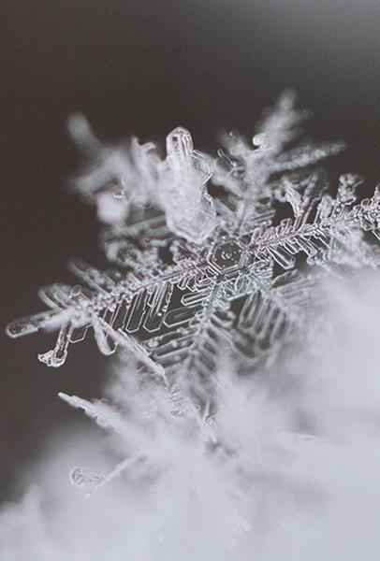
Vad är konstsnö
100 % vatten utan tillsatser
Både kommunalt vatten och sjövatten fungerar
Kristallbildning effektivare med naturligt vatten
Lågt energibehov totalt sett. Kräver hög effekt under kort tid.
Har bättre isoleringsförmåga än natursnö och ligger längre. 50 cm konstsnö motsvarar 130 cm packad natursnö.
Moderna system producerar snö redan vid -2 grader
Tumregel – 1 m³ vatten ger 2 m³ konstsnö

Slide 4
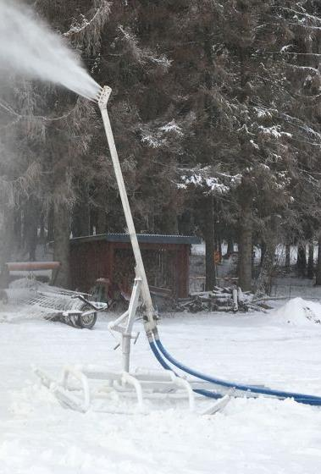
Varför behöver Knivsta en konstsnöanläggning?
Finns stort intresse hos allmänheten i Knivsta för skidåkning.
Viktigt för folkhälsan med motion och utevistelse vintertid
Möjliggör skidåkning och snölek från december till mars.
Skidlekplats/Pulkabacke inbjuder till spontanidrott för barn och vuxna.
Skolor och förskolor kan nyttja området för lek och idrott
En anläggning i Knivsta ger minskade bilresor till andra anläggningar
Säkrar Vassundas IF Skidors tränings- och tävlingsverksamhet för barn och ungdomar.
Ökar Knivstas attraktionskraft som bostadsort

Slide 5
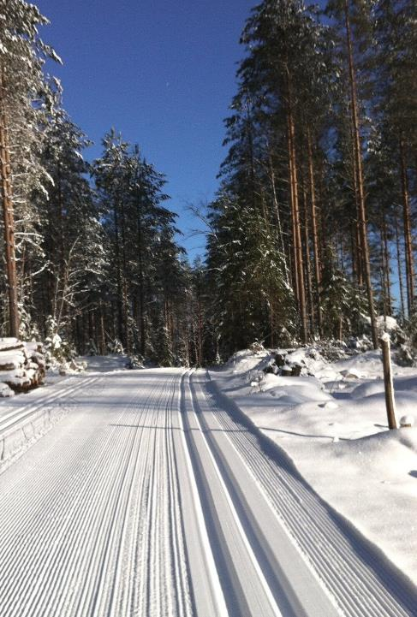
Vårt koncept vid elljusspåret i Knivsta
Skidstadion navet med skidlekplats och pulkabacke
Ca 2000 m konstsnöbana
Snöproduktion redan vid -2 grader
Automatiserat system ger enkel drift
Dagvattendamm med naturligt vatten
Klimatneutralt och i harmoni med djur och natur
Spårval för alla nivåer. Lätt, medel, svår
Ambition kan höjas med tillgänglighetsanpassning och skidskytte

Slide 6
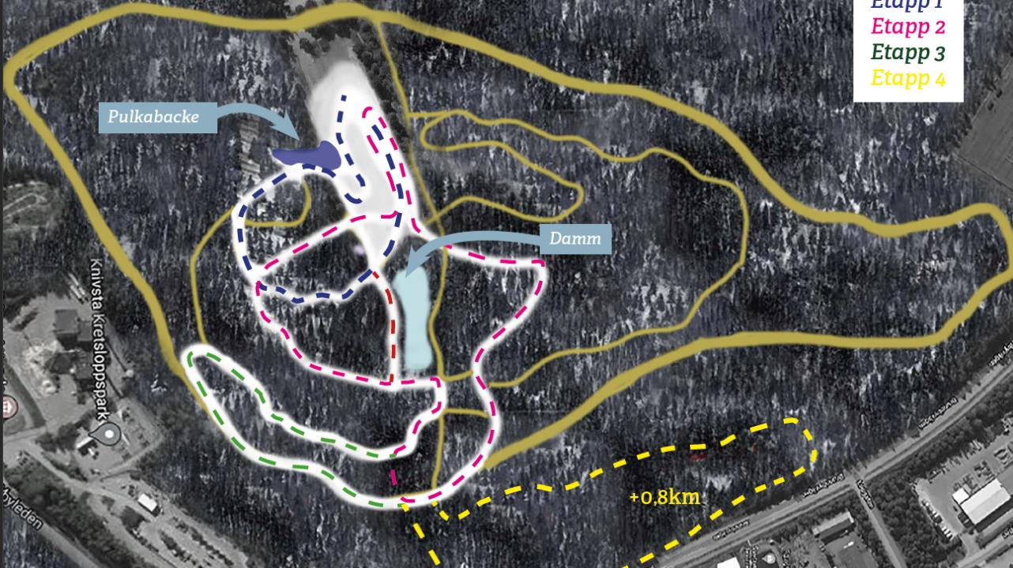




Slide 7
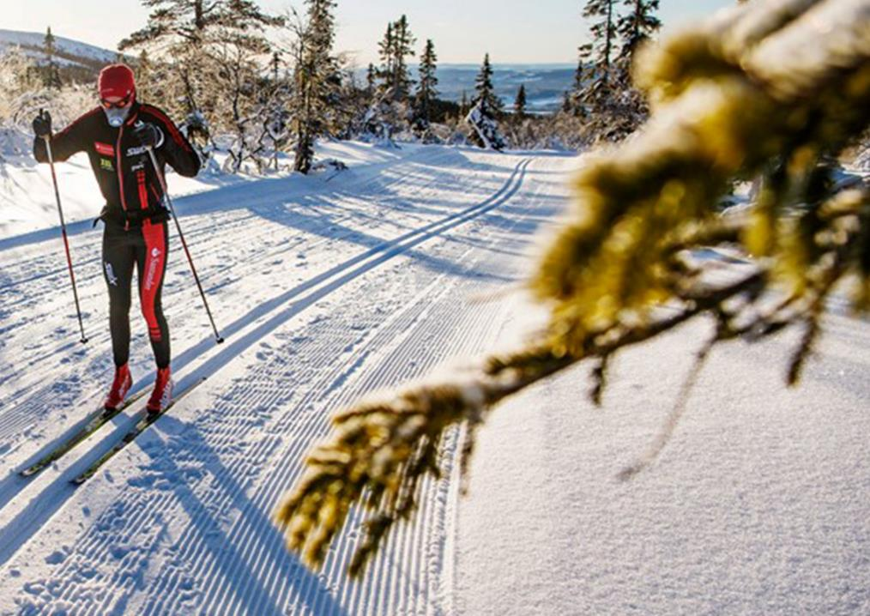
Fakta om konstsnöanläggningen
Dagvattendamm med filtrering byggs på 8 000-10 000 m³
Energiåtgång 1-2 kWh/m³
Behov: 5 000 m³ vatten -> 10 000 m³ snö
-> 10 000-20 000 kWh = årsförbrukning för en normalstor villa i Knivsta
(en uppvärmd fotbollsplan motsvarar ofta 50-80 villor i årsförbrukning).

Slide 8
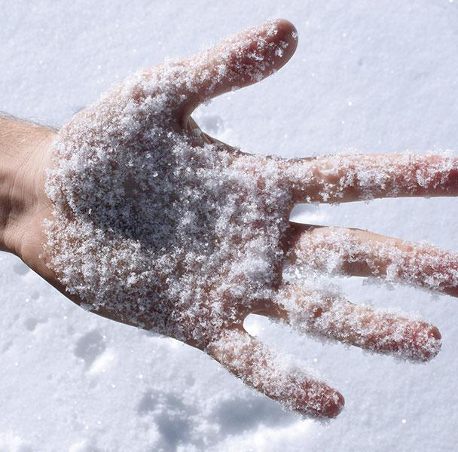
Kyla i Knivsta och drift av systemet
Historiska data visar att Knivsta har tillräckligt många köldnätter för att möjliggöra snöproduktion.
Lansarna står redo att fånga alla minusgrader. De är självdränerande och kan stoppa automatiskt när inställt värde uppnås. De startar om automatiskt.
Minimalt arbete för att dra slangar och brunnar har fast armatur. Detta är nyckeln till framgång.

Slide 9
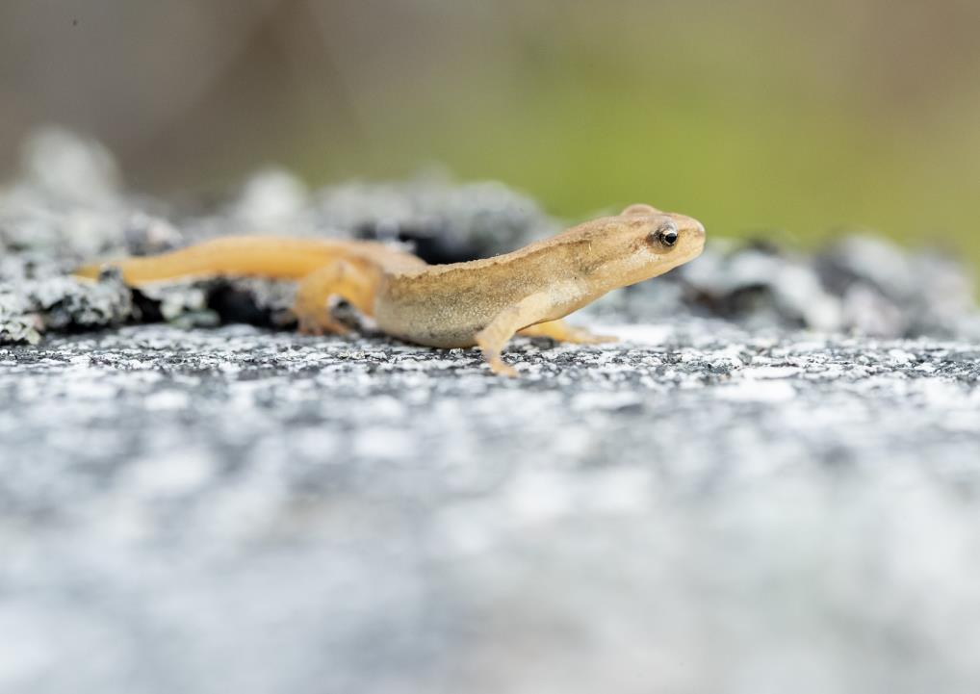
Miljö och hållbarhet
Energibehov kan klimatkompenseras med solcellsanläggning
Eldrivna pistmaskiner finns som alternativ till dieseldrivna
Renare vatten till Trunsta träsk med dagvattensreningsdamm
Konstsnödammar har visat sig vara gynnsamt tillhåll för vattensalamandern. Djur och verksamhet fungerar i symbios.

Slide 10
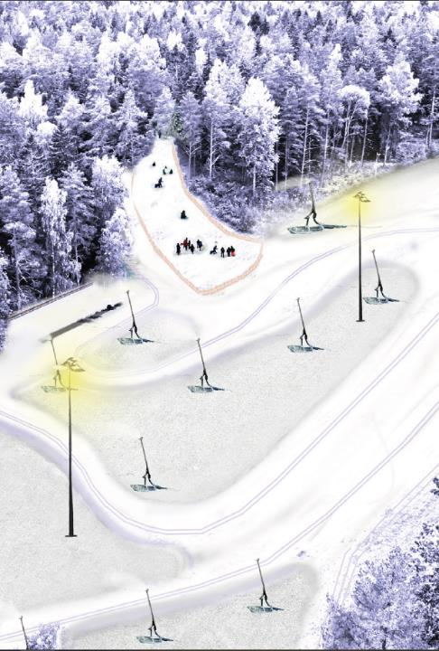
Ekonomi
Investering 15-20 miljoner kronor
7-10 miljoner kronor utgör markanläggningar med lång avskrivningstid
5-8 miljoner kronor utgör teknisk utrustning såsom pumpar, brunnar, lansar, filter och styrenheter samt pistmaskin.
Övriga investeringar utgör teknikbyggnader, förbättrad belysning i området mm.
Finansiering: Liknande anläggningar finansieras oftast genom kommunala bidrag, offentliga medel (arvsfonden exvis) och spårintäkter.
Spårintäkter uppskattas till ca 500-600 tkr/år.
Driftkostnader utgörs främst av reparationer och effektkostnad för el och uppgår till ca 200-300 tusen kronor exkl avskrivningar.
Driften i övrigt är planerad att bedrivas på ideell basis.

Slide 11
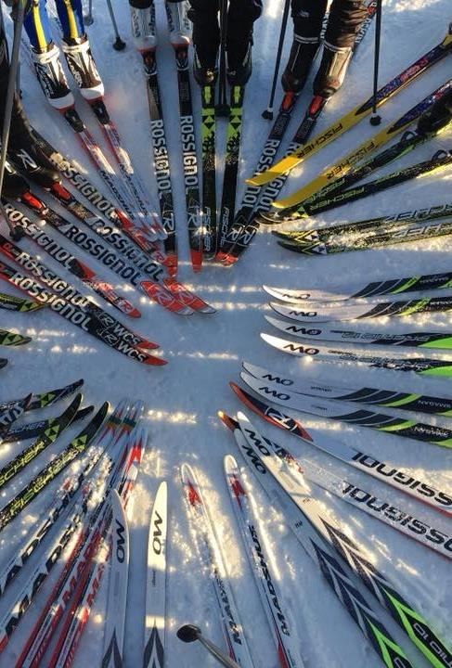
Utvecklingsmöjligheter
Ytterligare etapper kan läggas till spåret
Asfaltsbana eller hårdgjord yta ökar tillgänglighet sommartid
Skidskytte med 10 m luftmål alternativt elektroniskt skytte
Rullbandslift vid allaktivitetsområde för fungerande barnbacke
Låneutrustning för skolor och prova-på verksamhet

Slide 12
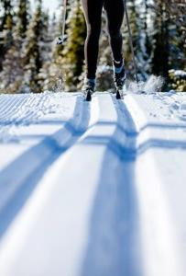
Nästa stavtag
Fördjupade diskussioner om konstsnö i Knivsta och vägar framåt för gemensam vision.
Miljökonsekvensbeskrivning och tillståndshantering för platsen och konsekvens för djur och natur.
Mer detaljerad planering och kostnadsberäkning behöver göras och möjlighet till alternativ finansiering bör undersökas.
Undersök goda exempel på liknande projekt. Exempelvis Västerås och Sigtuna som funnit samarbetsformer mellan kommun och föreningar.

